Slide 1
Министерство образования РМ
Портфолио
Максимовой Юлии Николаевны
воспитателя МБДОУ
«Ромодановский детский сад
комбинированного вида» Ромодановского муниципального района Республики Мордовия

Slide 2
Дата рождения: 11.07.1982 г.
Профессиональное образование: педагогическое образование, профиль образовательной программы: Историк. «Мордовский государственный университет имени Н.П.Огарёва»
Регистрационный номер диплома- ВСВ № 003588
Дата выдачи: 30 июня 2005 года.
Профессиональная переподготовка:
дошкольное образование , квалификация воспитатель.
ГБПОУ РМ «Кемлянский аграрный колледж»
Дата выдачи: 16.02.2017г.
Регистрационный номер диплома-216
Стаж педагогической работы (по специальности): 10 лет
Общий трудовой стаж: 20 лет
Квалификационная категория: первая
Дата последней аттестации: 22.02.2019г
Занимаемая должность: воспитатель
Сайт ДОУ: https://dskvrom.schoolrm.ru/
Персональный сайт: https://nsportal.ru/user/1061061

Slide 3
Обобщенный педагогический опыт
Тема
«Прафилактика нарушений правил пожарной безопасности с детьми дошкольного возраста»
https://upload2.schoolrm.ru/iblock/5b6/5b67c8364ceca475fb7c0d3abb5b69b1/Profilaktika-narusheniy-pravil-pozharnoy-bezopasnosti-s-detmi-doshkolnogo-vozrasta....docx
Ссылка:

Slide 4
Участие в инновационной (экспериментальной) деятельности

Slide 5
1.Уровень образовательной организации
«Информатизация дошкольной образовательной организации как инструмент эффективного развития»
Ссылки на подтверждающие документы:
https://upload2.schoolrm.ru/iblock/bf7/bf72c3605d168659378d57fbd3d19cc8/Prikaz-ob-organizatsii-innovatsionnoy-deyatelnosti-_Informatizatsiya_-2021g..pdf - Приказ от 30.08. 2021 г. № 70/3
https://upload2.schoolrm.ru/iblock/f8b/f8b0af2bdf3b511729c3816e96e6a314/Prikaz2.jpg - Приказ от 31.08.2022г.№118
Результаты деятельности:
https://nsportal.ru/detskiy-sad/osnovy-bezopasnosti-zhiznedeyatelnosti/2023/10/21/ne-shuti-s-ognyom - Развлечение в старшей группе «Не шути с огнём»
https://nsportal.ru/detskiy-sad/raznoe/2023/10/21/detyam-o-pravilah-pozharnoy-bezopasnosti -
Презентация «Детям о правилах пожарной безопасности»
2.Республиканский уровень:
«Ранняя профориентация: технология и методика работы с детьми дошкольного возраста»
Ссылки на подтверждающие документы:
https://upload2.schoolrm.ru/iblock/da3/da36ecaa7f57f3de85a5968a50d4b197/Prikaz-2019.jpg - Приказ от 31.08.2019 № 60/1
https://upload2.schoolrm.ru/iblock/f8b/f8b0af2bdf3b511729c3816e96e6a314/Prikaz2.jpg - Приказ от 31.08.2019 №61
https://upload2.schoolrm.ru/iblock/9a0/9a0e6a678bde685a2907ad510e4fa1fa/Prikaz2020.jpg - Приказ от 01.09.2020 №51/3
-Результаты участия:
https://upload2.schoolrm.ru/iblock/f19/f192efda72f59196c92f1fc95f09a0f7/Konsultatsiya.docx - Консультация «Ранняя профориентация детей дошкольного возраста»
https://upload2.schoolrm.ru/iblock/f2a/f2a5950bf7dd7a322b3e7061b0f29623/Konspekt-razvlecheniya.docx - Конспект развлечения «Много есть профессий разных, много всяких нужных дел».

Slide 6
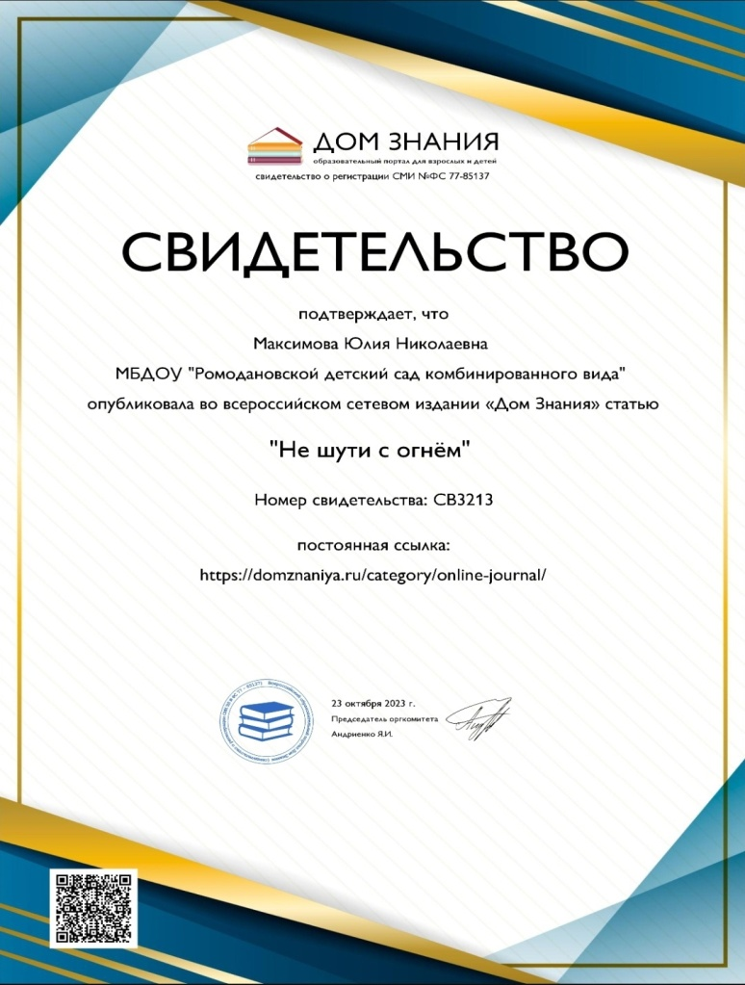
Наличие публикаций
Публикации на сайтах, порталах сети интернет

Slide 7
Результаты участия воспитанников в конкурсах, выставках, турнирах, соревнованиях, акциях, фестивалях
Заочные/дистанционные мероприятия в сети «Интернет»

Slide 8
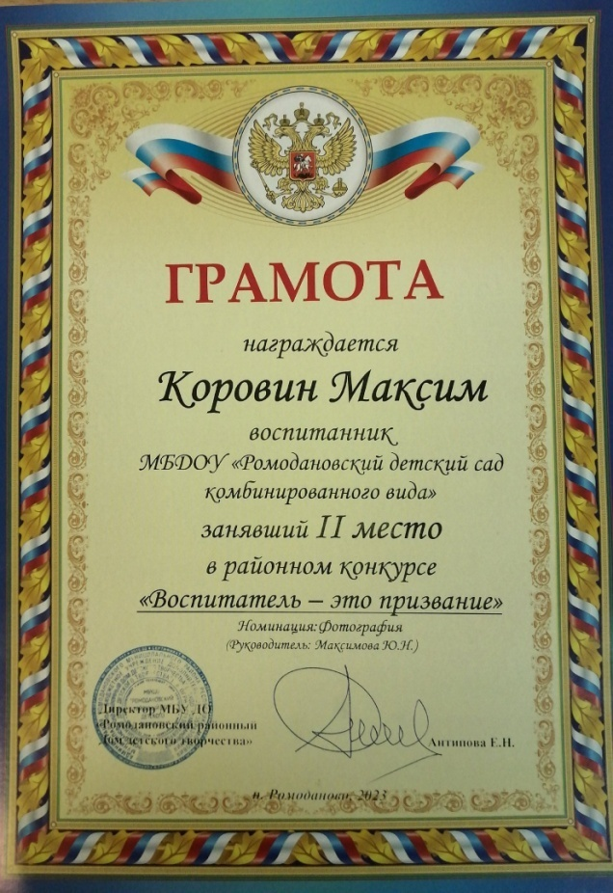
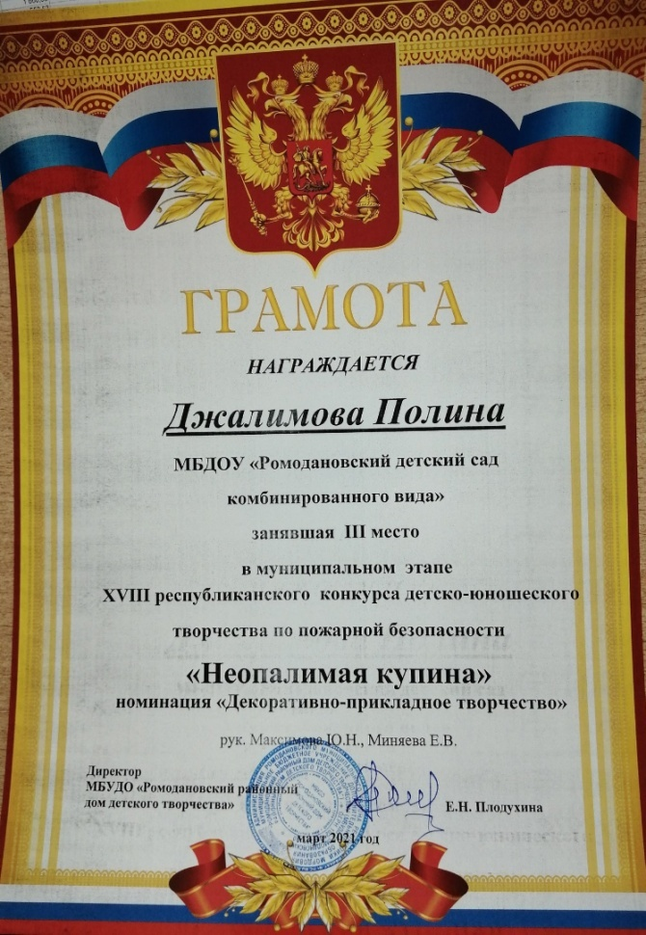
Муниципальный уровень.

Slide 9
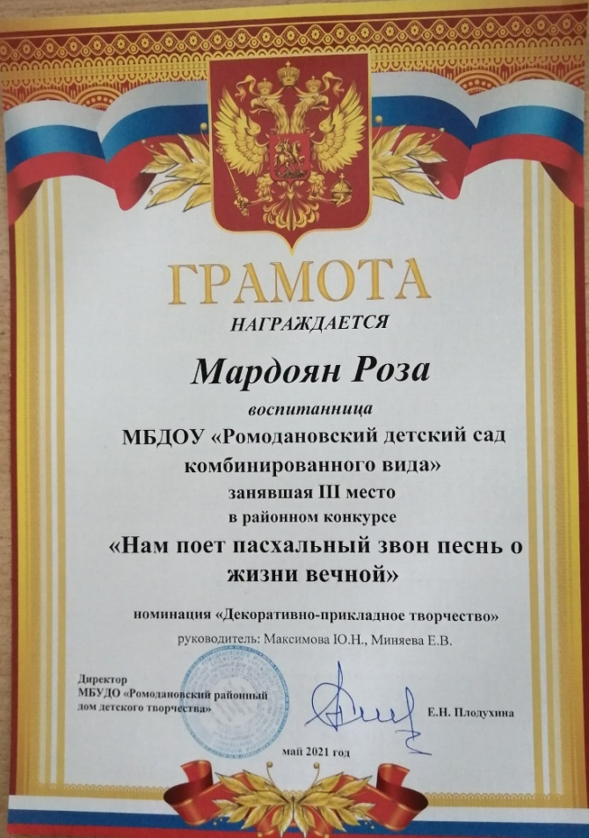
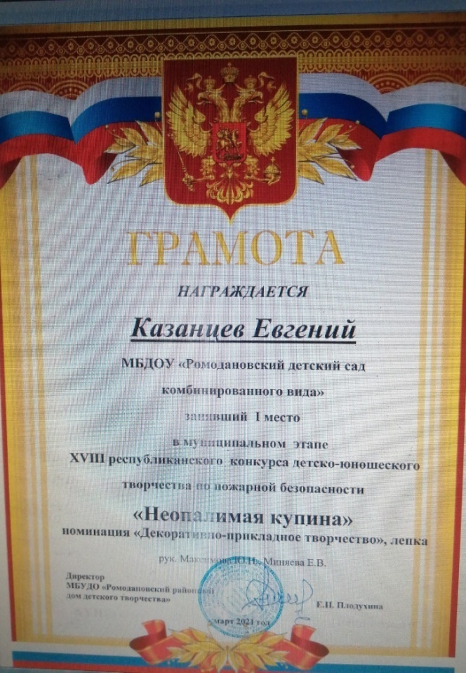
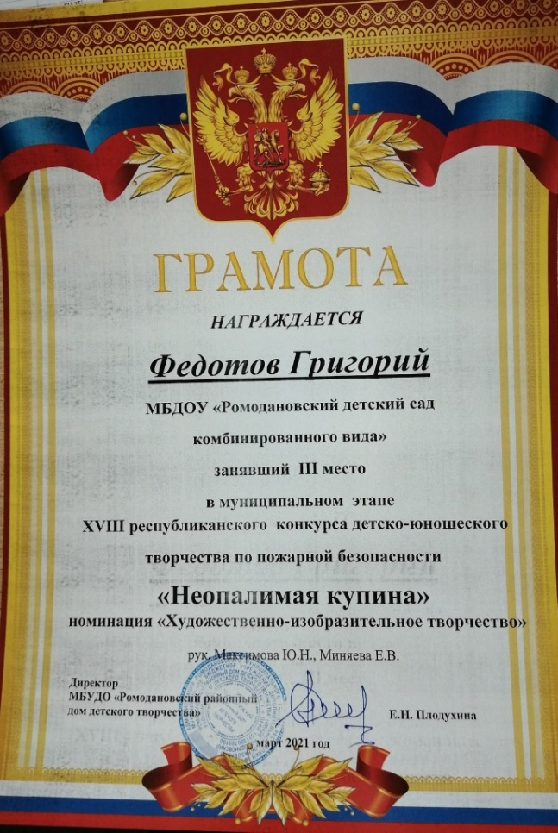

Slide 10
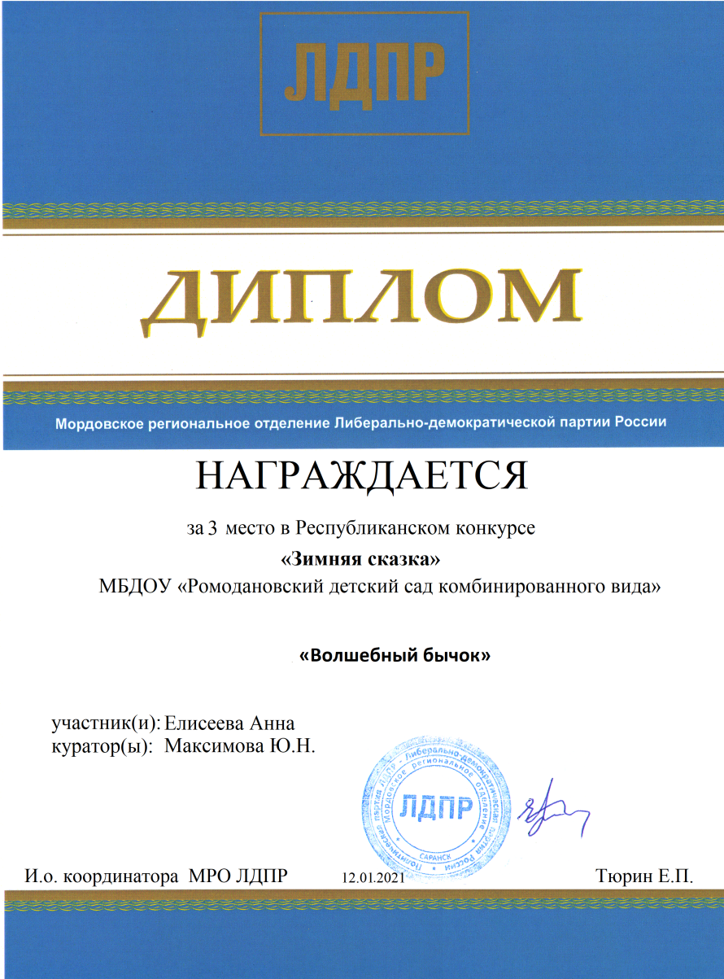
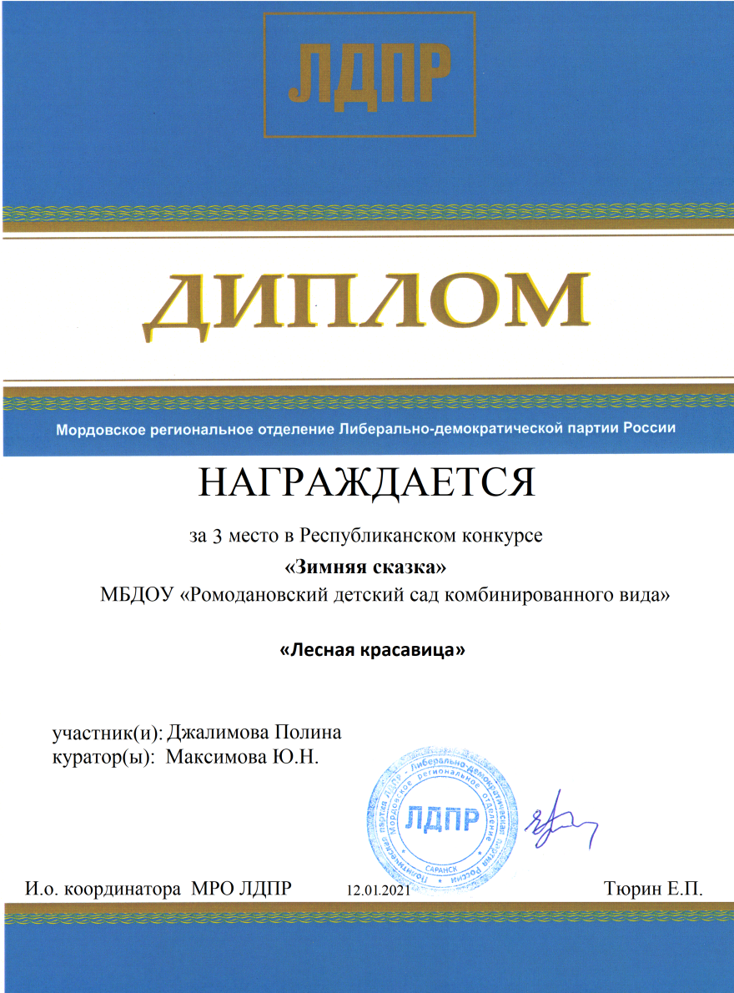
Республиканский уровень.

Slide 12
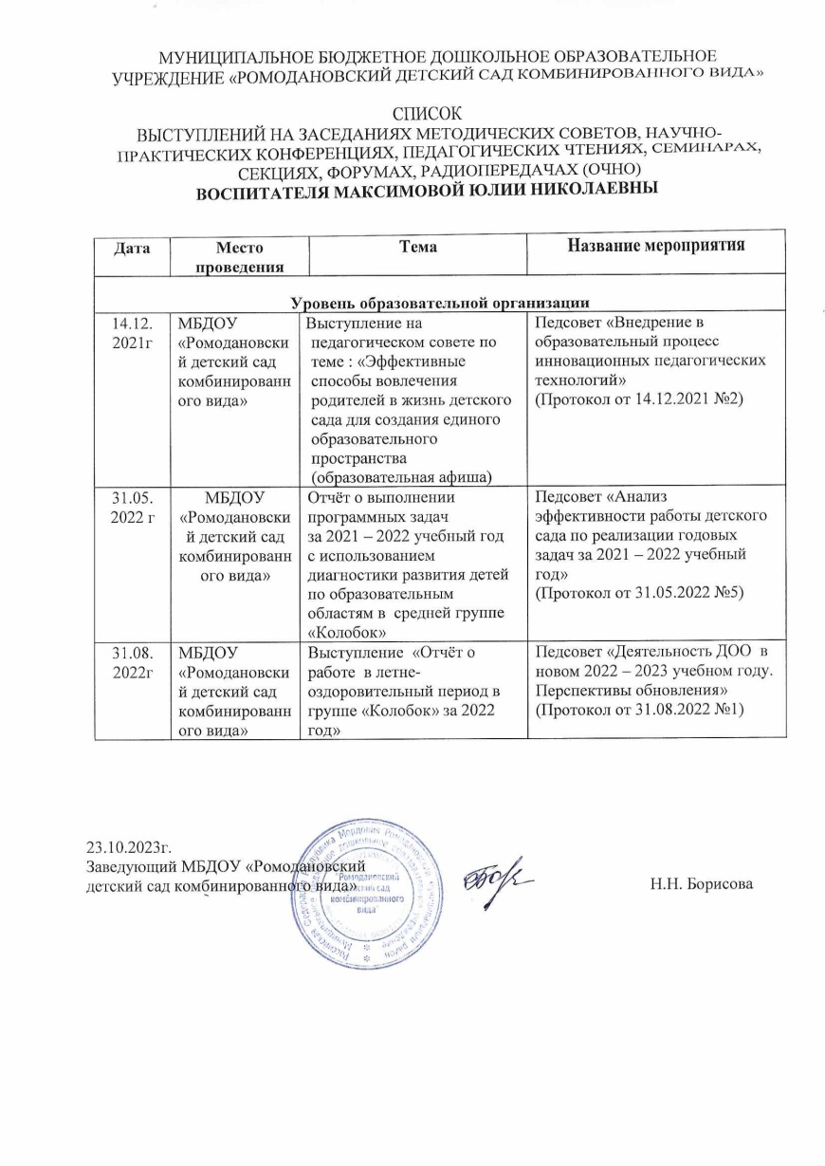
Выступления на заседаниях методических советов, научно-практических конференциях, педагогических чтениях, семинарах, секциях, форумах, радиопередачах (очно)
Уровень образовательной организации

Slide 13
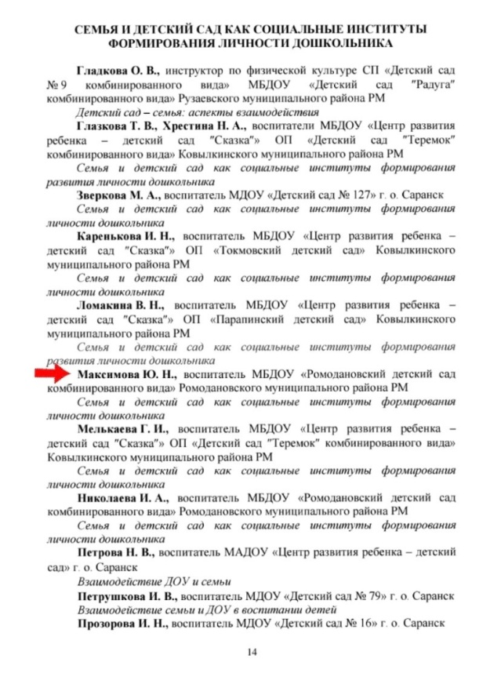
Республиканский уровень.

Slide 14
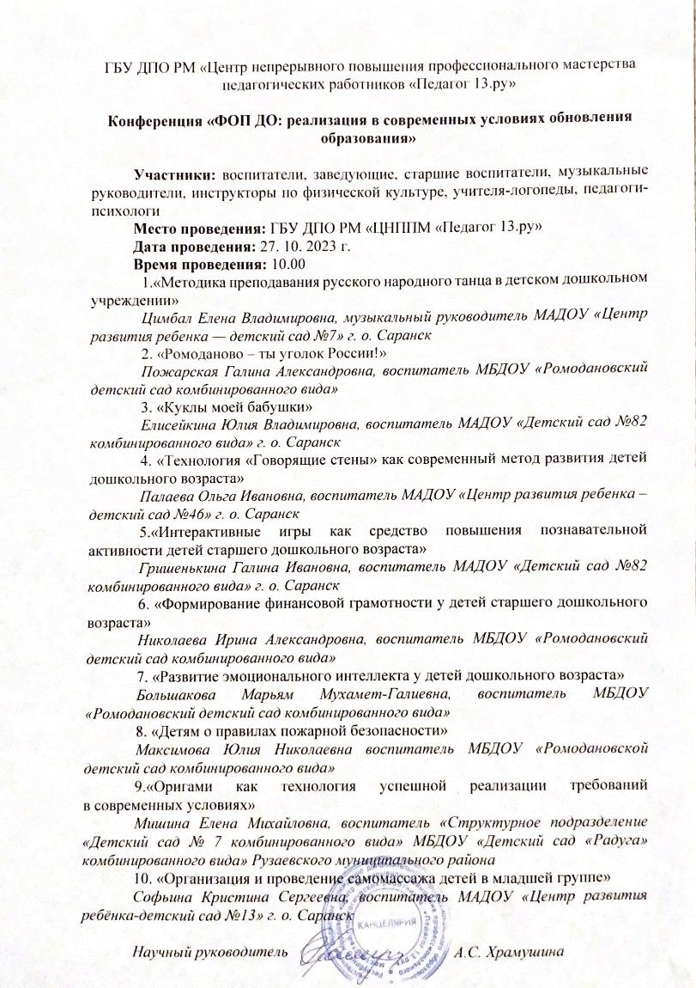

Slide 15
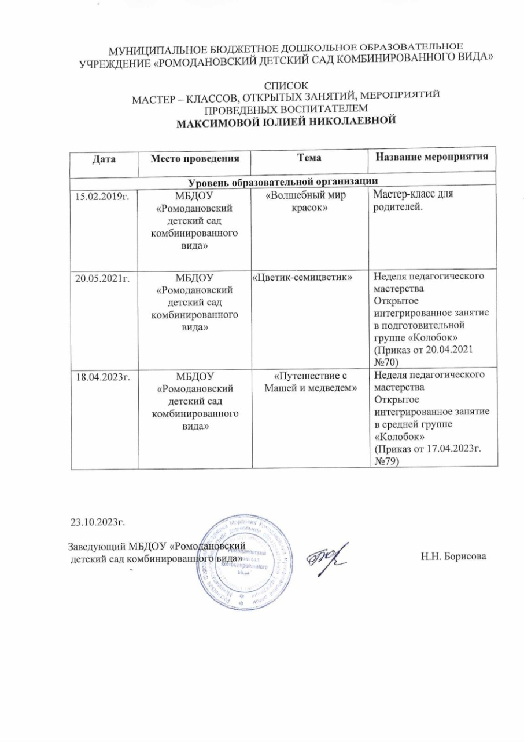
Проведение открытых занятий,
мастер классов, мероприятий
Уровень образовательной организации

Slide 16
Мастер-класс в сети интернет

Slide 17
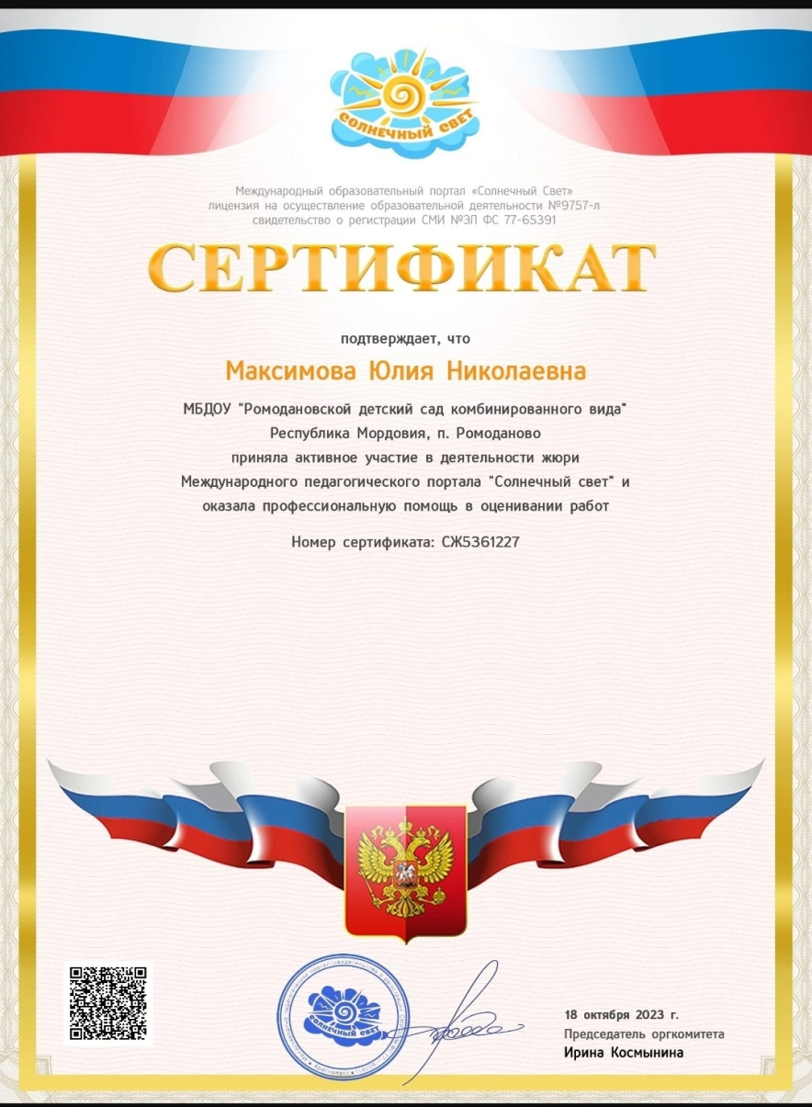
Экспертная деятельность
Интернет

Slide 18
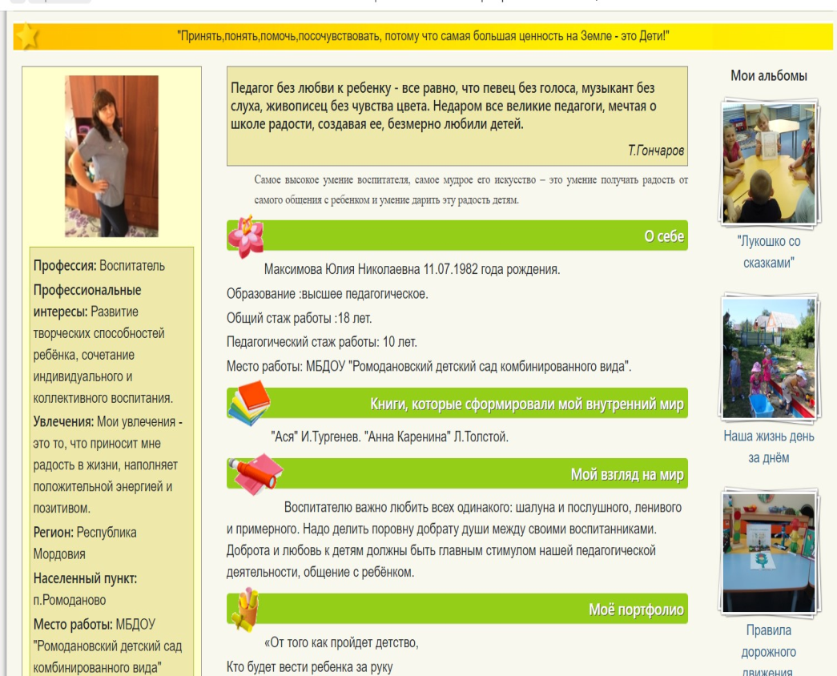
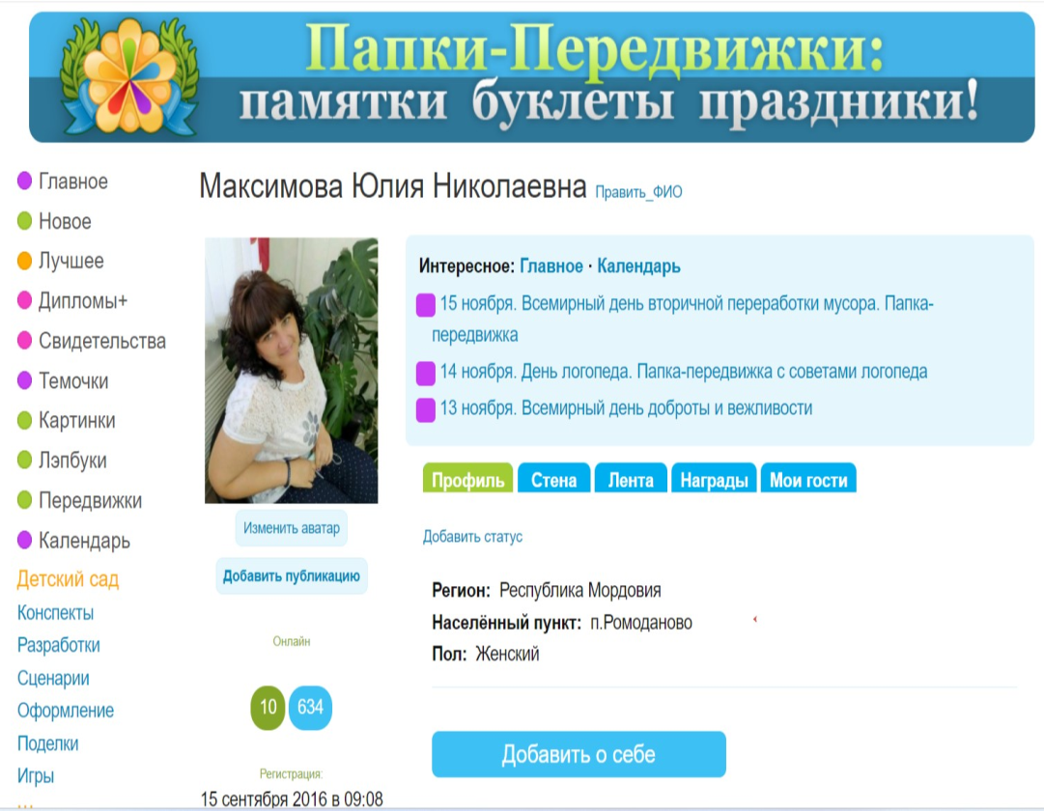
Общественно- педагогическая активность педагога :
участие в комиссиях, педагогических сообществах,
в жюри конкурсов
https://nsportal.ru/user/1061061 http://www.maam.ru/users/792743

Slide 19
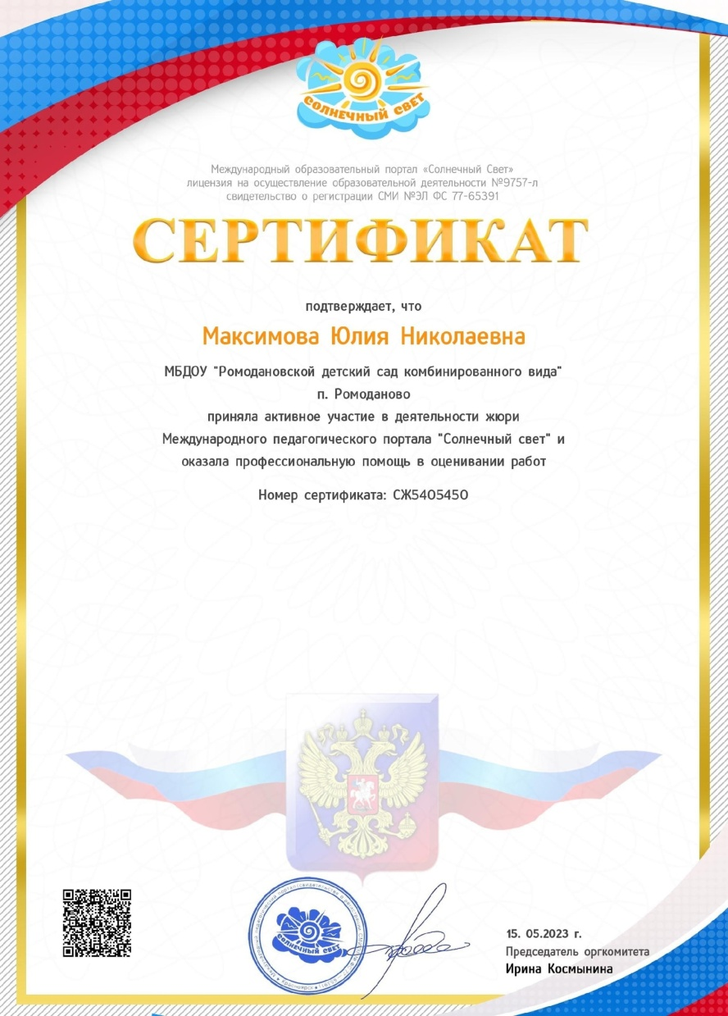
Участие в жюри
Интернет

Slide 20
Всероссийский уровень

Slide 22
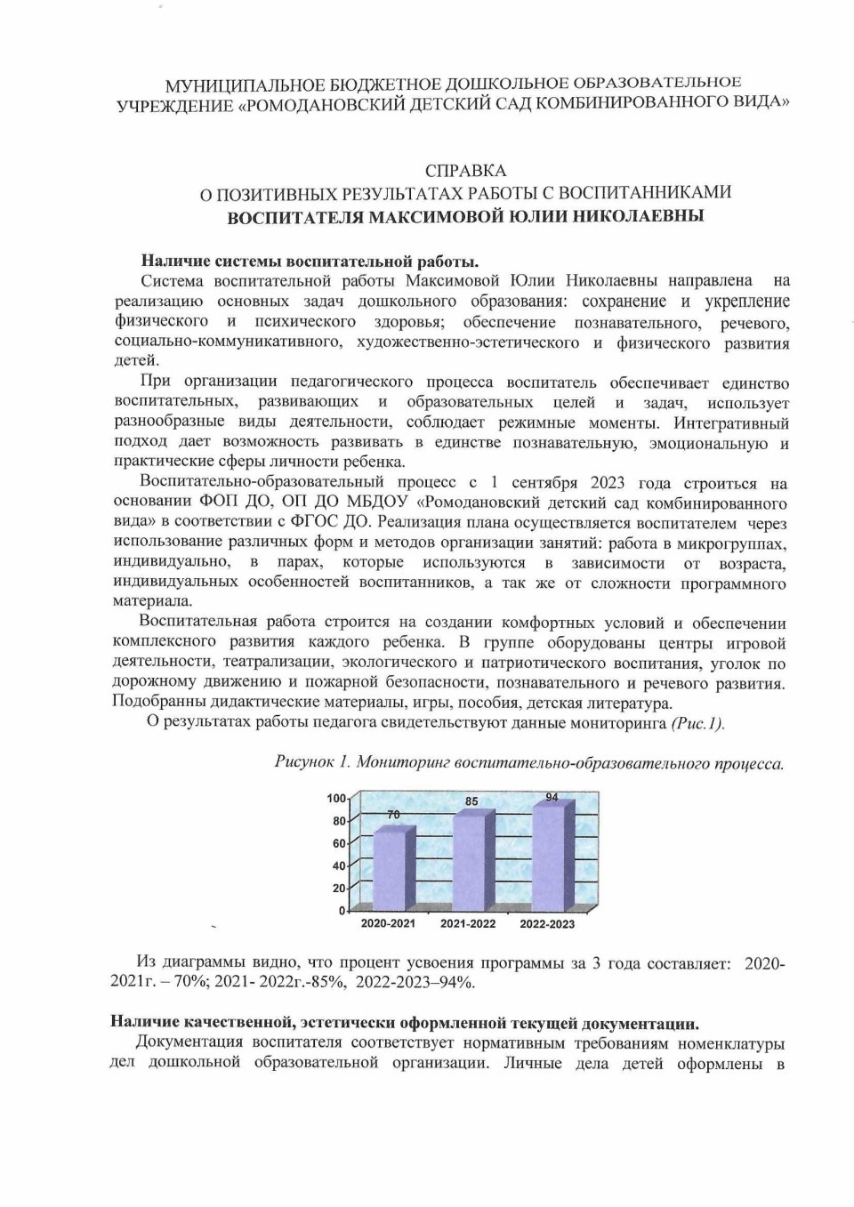
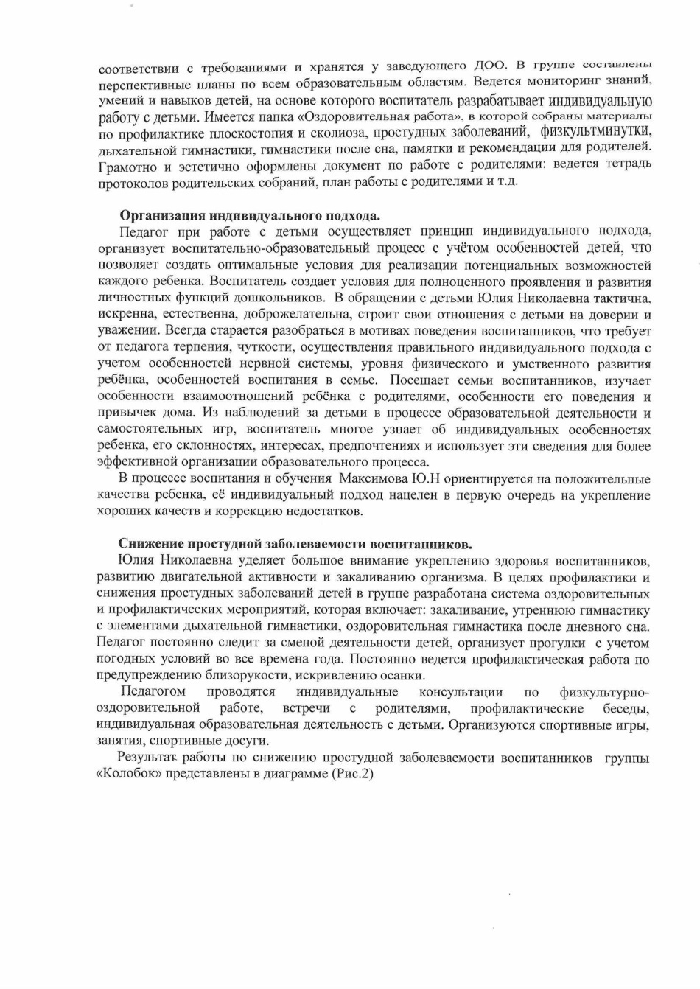
Позитивные результаты работы
с воспитанниками

Slide 23
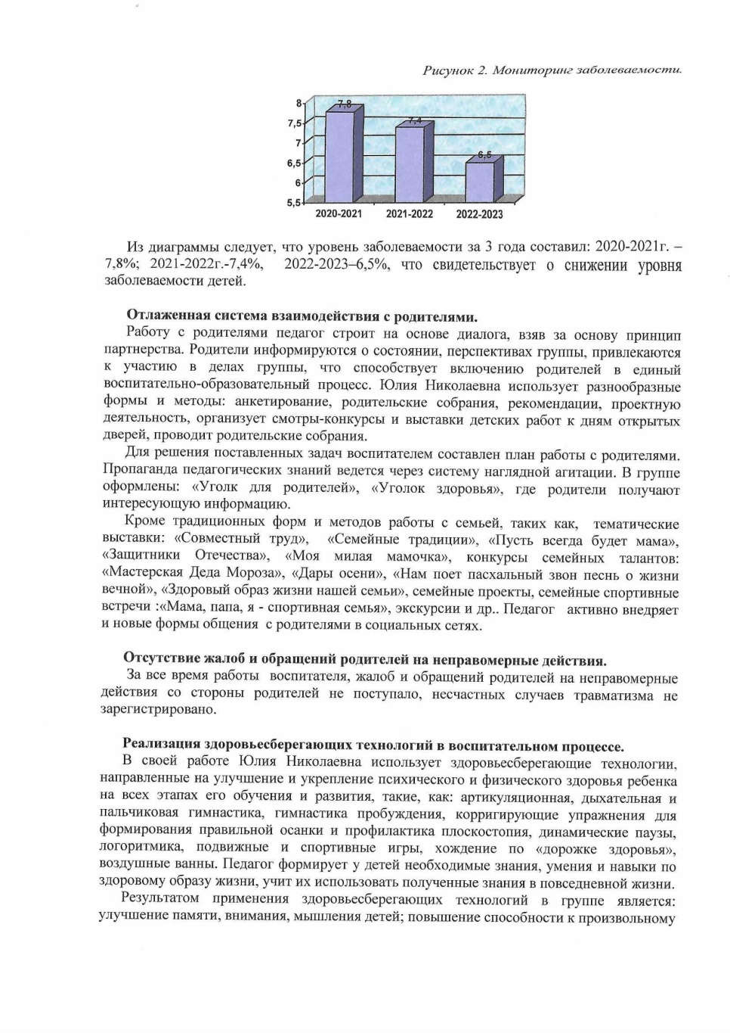
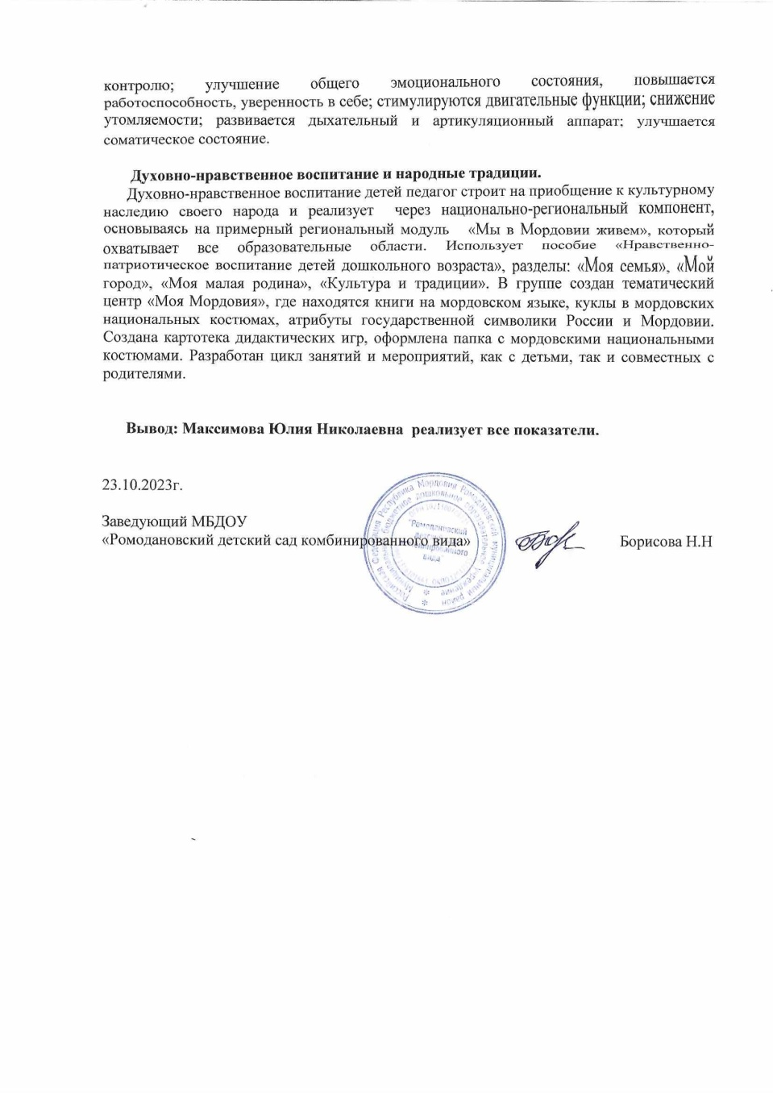

Slide 24
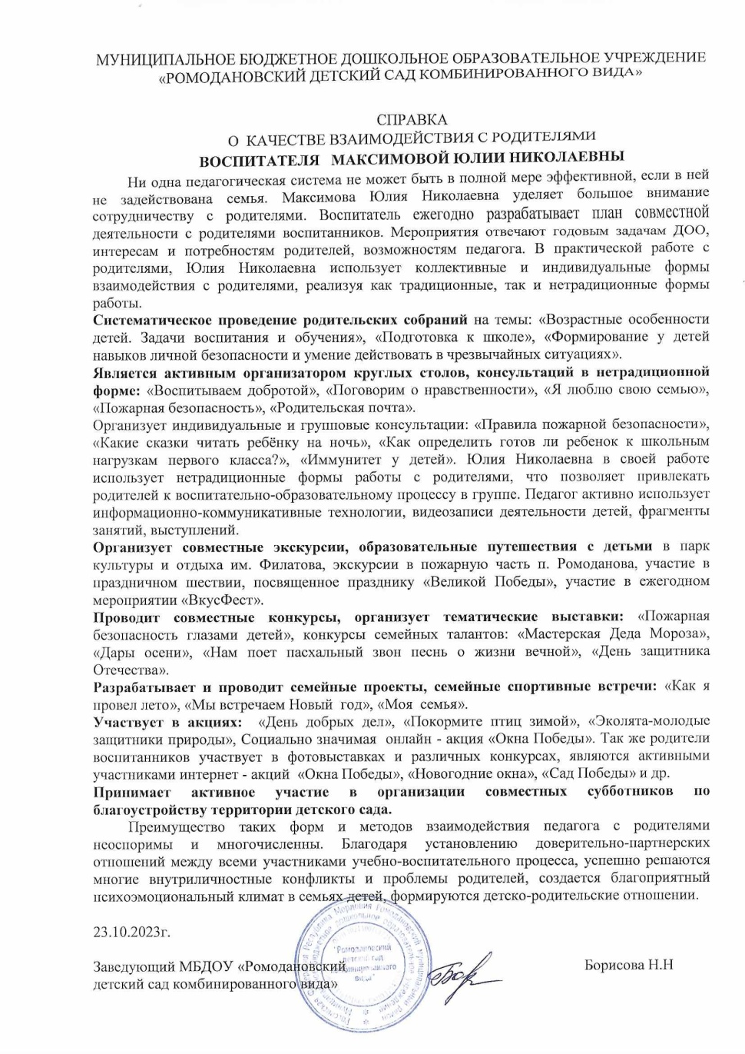
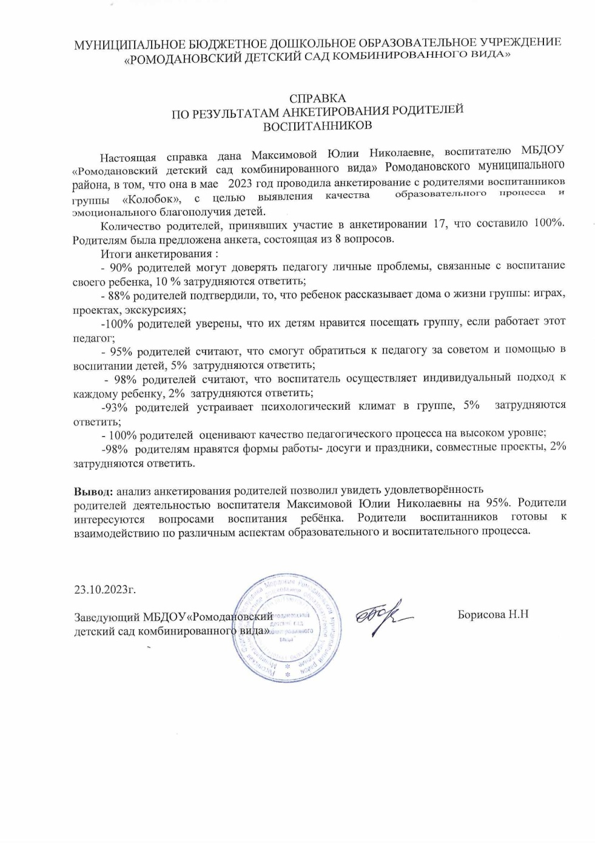
Качество взаимодействия с родителями

Slide 25
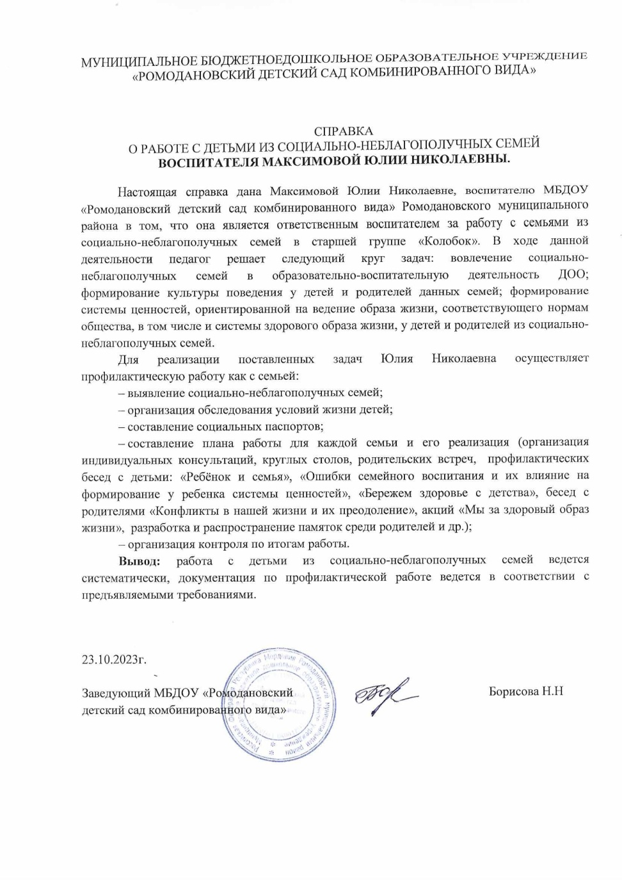
Работа с детьми
из социально- неблагополучных семей

Slide 26
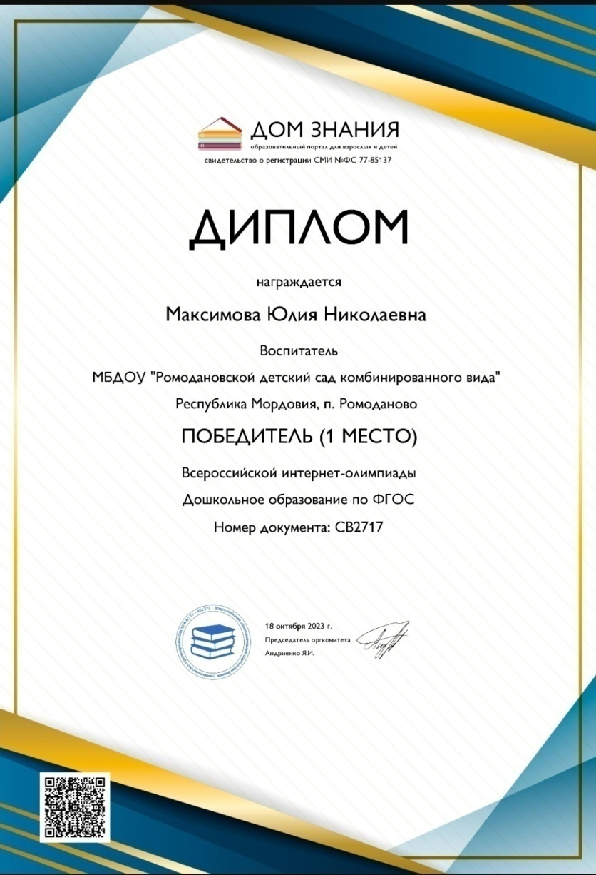
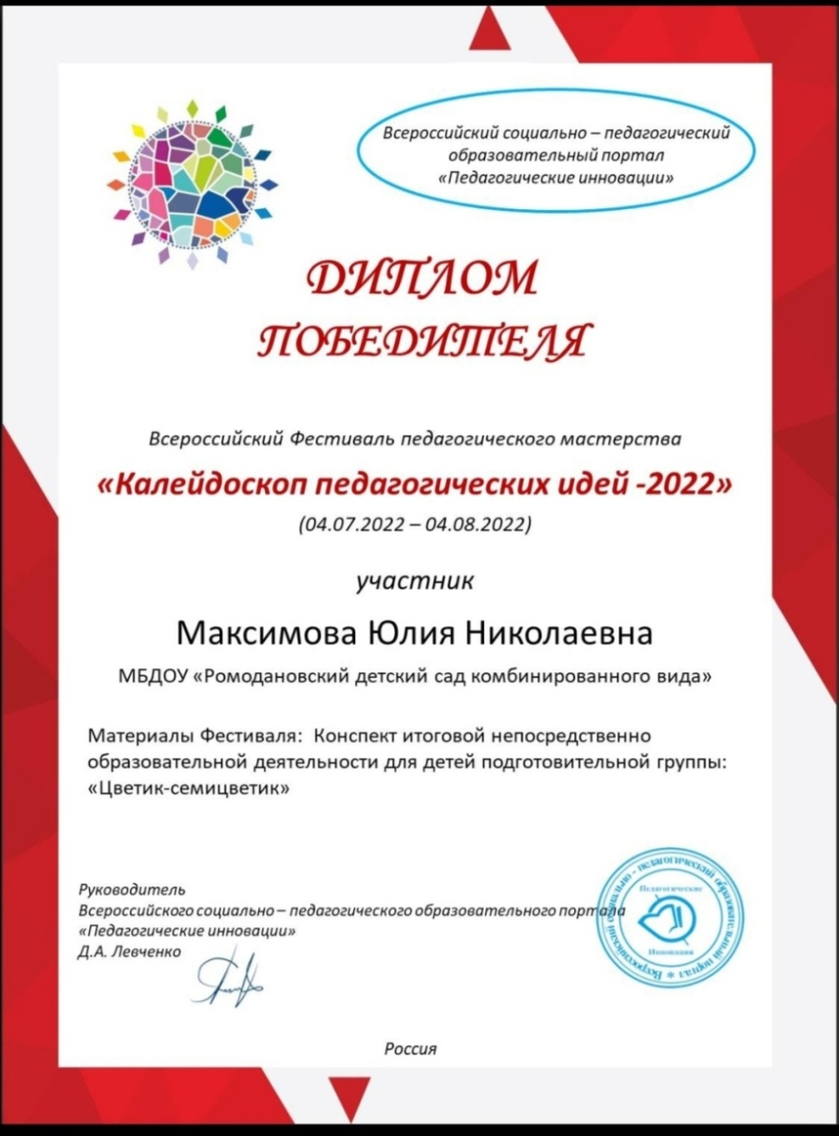
Участие педагога
в профессиональных конкурсах
Победы в конкурсах на портале в сети интернет

Slide 27
Республиканский уровень.

Slide 28
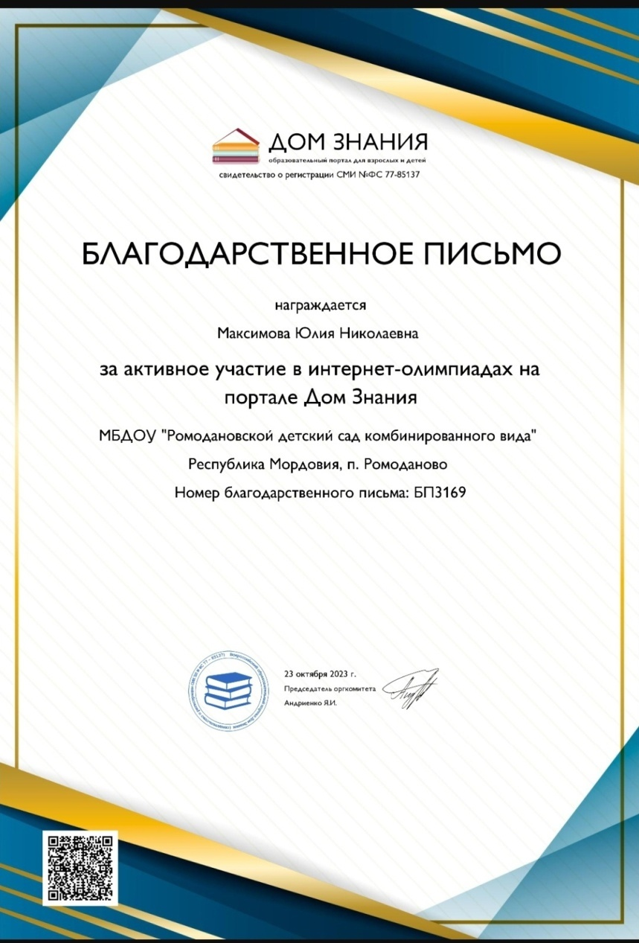
Награды и поощрения
Поощрения с сайтов и порталов сети интернет

Slide 29
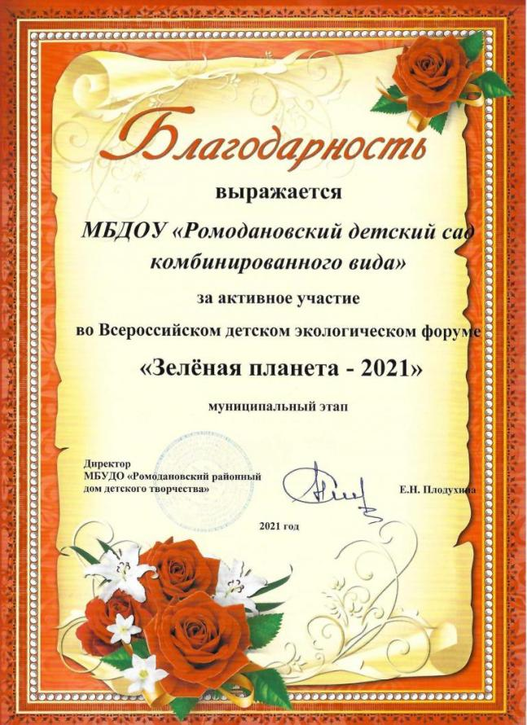
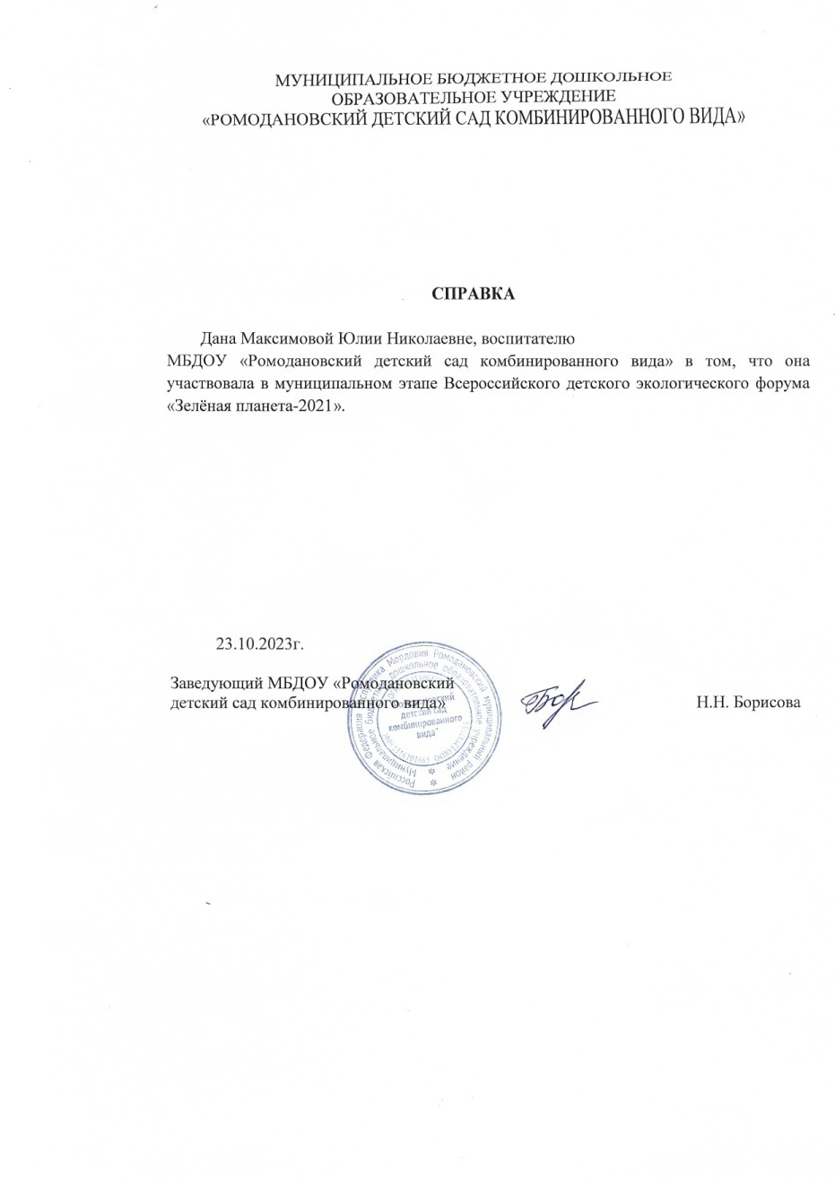
Муниципальный уровень.

